Slide 1
VISOKA TEHNIČKA ŠKOLA STRUKOVNIH STUDIJA ZVEČAN
STUDIJSKI PROGRAM:
MULTIMEDIJALNE TEHNOLOGIJE

Slide 2
MERENJA U TELEKOMUNIKACIJAMA

Slide 3
Analiza spektra i spektralna merenja Uvod
Najčešći način predstavljanja električnih signala je u vremenskom domenu koji se dobija na ekranu osciloskopa. Tada se karakteristike komponenata i podsklopova sistema mogu dobiti analiziranjem vremenskog odziva tog sistema kada je na njegovom ulazu neki karakterističan signal.
Drugi način prikazivanja signala je prikaz u frekvencijskom domenu (na primer: prikazivanje amplitude u funkciji frekvencije). To nam omogućuje jedna oblast matematike koja se zove Furijeova analiza.

Slide 4
Analiza spektra i spektralna merenja Uvod
Na slici je dat primer predstavljanja istog signala (AM signala) u vremenskom i frekvencijskom domenu.

Slide 5
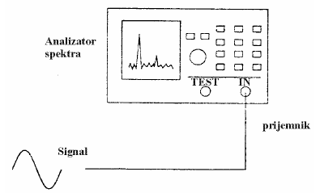
Analiza spektra i spektralna merenja Spektralnа mеrеnjа nа analizatoru spektra
Karakterizacija signala analizatorom spektra je prikazana na sljedećoj slici.

Slide 6
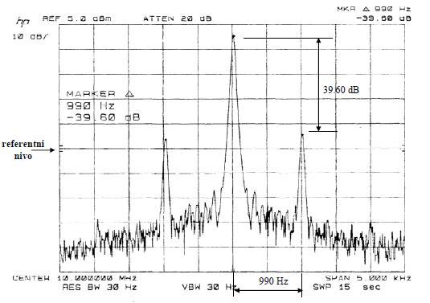
Analiza spektra i spektralna merenja Spektralnа mереnjа nа analizatoru spektra
Na sledećoj slici je prikazan spektar signala.

Slide 7
Analiza spektra i spektralna merenja Vrste analizatora spektra
Najvažniji parametar za izbor analizatora spektra je frekvencijski opseg. Različite merne tehnologije se primjenjuju za različite opsege. Na niskim frekvencijama (od DC do nekoliko stotina kHz) FFT analizatori spektra omogućavaju dobre performanse. Sledeća grupa su analizatori za VF opseg od 10 Hz do 100 MHz. RF/mikrotalasni analizatori spektra imaju donju graničnu frekvenciju reda 100 kHz, dok je gornja negde između 1 i 100 GHz.

Slide 8
Analiza spektra i spektralna merenja FFT analizator spektra
Brza Furijeova transformacija (Fast Fourier Transformation – FFT) se može primeniti za analizu spektra. Ulazni signal se digitalizuje, zatim se na taj digitalni signal primenjuje FFT da bi se od signala u vremenskom domenu dobila predstava u frekvencijskom domenu. Na sledećoj slici je prikazana blok šema FFT analizatora spektra.

Slide 9
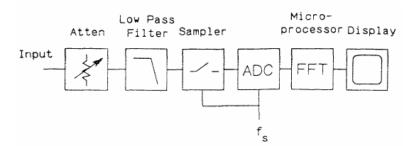
Analiza spektra i spektralna merenja FFT analizator spektra

Slide 10
Analiza spektra i spektralna merenja Analizatori talasa
Analizator spektra sa bankom filtara koristi veliki broj pojedinačnih filtara za implementaciju analizatora spektra. Drugi pristup je korišćrnje jednog filtra propusnika opsega (tunable filter), ali promenljivog unutar frekvencijskog opsega od interesa, kao što je prikazano na slici.

Slide 11
Analiza spektra i spektralna merenja Analizatori talasa

Slide 12
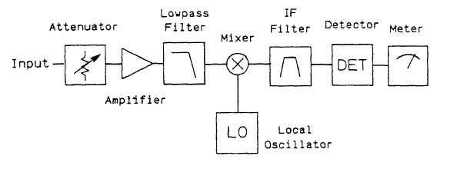
Analiza spektra i spektralna merenja Analizatori talasa
Blok šema analizatora talasa realizovanog sa heterodinskom detekcijom prikazana je na sledećoj slici.

Slide 13
Analiza spektra i spektralna merenja Swept analizatori spektra
Swept analizatori spektra predstavljaju dominantno rešenje na RF i mikrotalasnim frekvencijama, dok su na nižim frekvencijama potisnuti od šema FFT analizatora spektra. Swept analizatori spektra sadrže heterodinski analizator talasa sa nekim dodatnim elementima kao što je prikazano na slici.

Slide 14
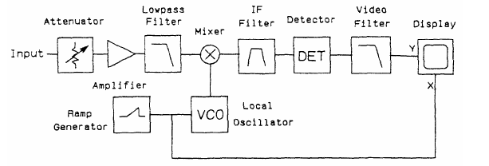
Analiza spektra i spektralna merenja Swept analizatori spektra

Slide 15
Analiza spektra i spektralna merenja Swept analizatori spektra
U savremenijim analizatorima, međutim, ipak se koristi mikroprocesorska tehnologija, a blok šema jednog takvog analizatora spektra prikazana je na sledećoj slici.

Slide 16
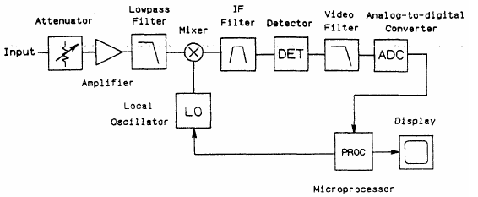
Analiza spektra i spektralna merenja Swept analizatori spektra

